Slide 1
Разработка онлайн информационной системы для продуктовых магазинов
Студент – Мамедов Орудж 680.23
Преподаватель – Халилов Мятляб
Алиев Джамиль

Slide 2
Для разработки данного веб-сайта был использован ряд современных технологий, обеспечивающих создание структуры, оформление интерфейса, реализацию интерактивного функционала и публикацию проекта в интернете.
HTML использовался для создания структуры веб-сайта и размещения основных элементов интерфейса. С помощью HTML были реализованы страницы категорий, карточки товаров, навигация и корзина. CSS использовался для оформления внешнего вида сайта и создания современного пользовательского интерфейса. С его помощью были реализованы анимации, адаптивность, hover-эффекты и стилизация всех элементов. JavaScript использовался для реализации интерактивного функционала сайта. С его помощью были созданы поиск товаров, корзина, изменение количества товаров и динамическое обновление интерфейса. localStorage использовался для сохранения данных корзины в браузере пользователя. Благодаря этому товары сохраняются даже после перезагрузки страницы. GitHub Pages использовался для публикации и размещения веб-сайта в интернете. Это позволило получить публичную ссылку для доступа к проекту через браузер.

Slide 3
Структура разработанного веб-сайта включает в себя несколько основных разделов и функциональных элементов.
Структура сайта была разделена на несколько основных разделов, включая главную страницу, категории товаров, корзину , навигацию и footer. Такое разделение позволило сделать интерфейс более удобным и понятным для пользователя.

Slide 4
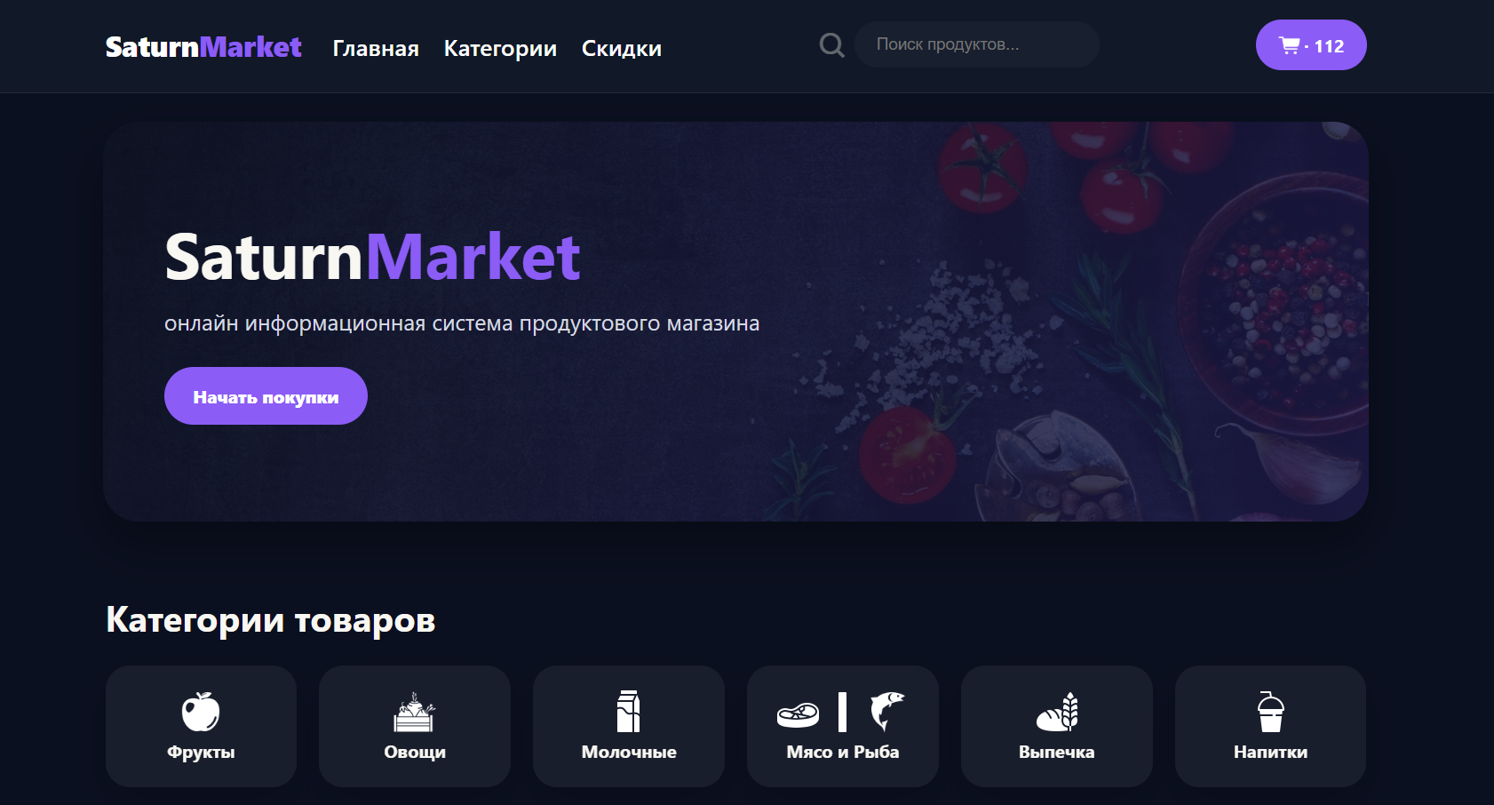
Главная , Корзина , Категории , Navigation

Slide 5

Footer , Navigation

Slide 6
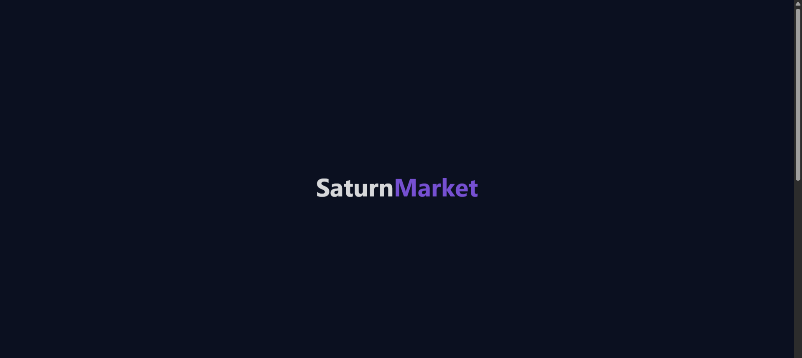
Загрузочный экран
При запуске веб-сайта отображается загрузочный экран с анимацией логотипа проекта. Loader используется для улучшения визуального восприятия интерфейса и создания более современного пользовательского опыта во время загрузки страницы.

Slide 7


Навигация сайта
Навигация была реализована для быстрого перехода между различными разделами веб-сайта. Пользователь может легко перемещаться между категориями товаров, разделом со скидками , корзиной и главной страницей.

Slide 8
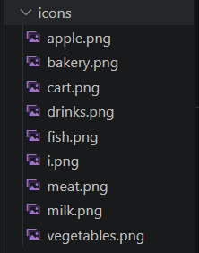


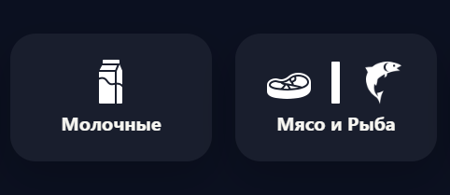
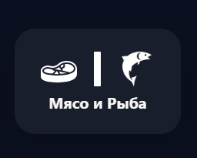
Icons
Icons использовались для улучшения визуального оформления интерфейса и повышения удобства взаимодействия с сайтом. С помощью иконок были оформлены категории товаров, корзина и отдельные элементы навигации веб-сайта.

Slide 9
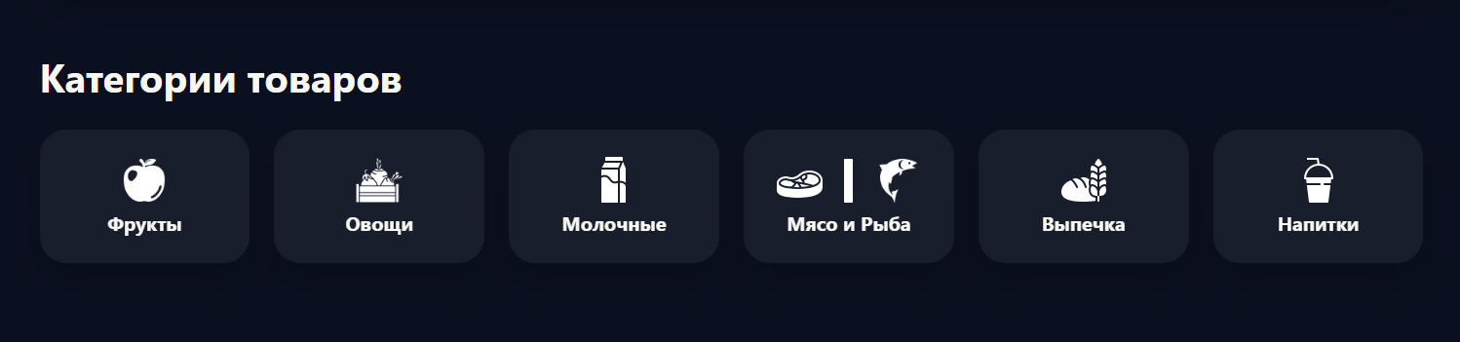
Категории товаров
Раздел категорий позволяет группировать товары по определённым типам. Это упрощает поиск необходимых товаров и улучшает удобство использования веб-сайта.

Slide 10
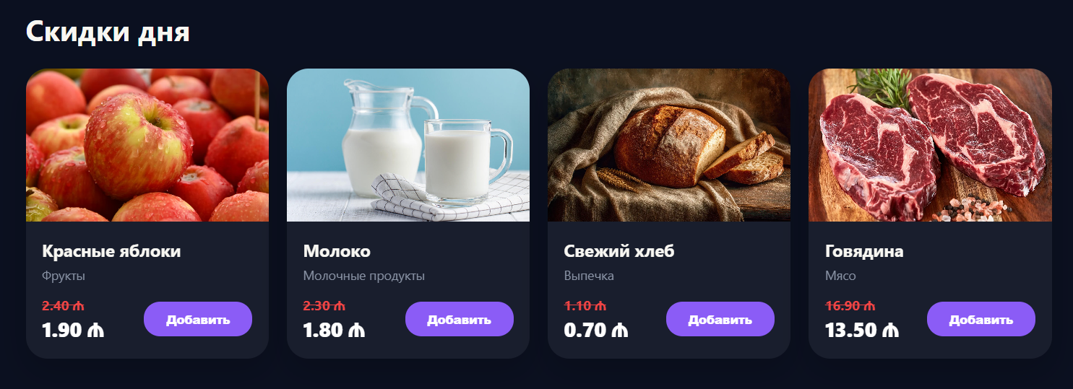
Карточки товаров
Карточки товаров содержат основную информацию о продукте, включая изображение, название и стоимость. Также в карточках реализована кнопка добавления товара в корзину.

Slide 11
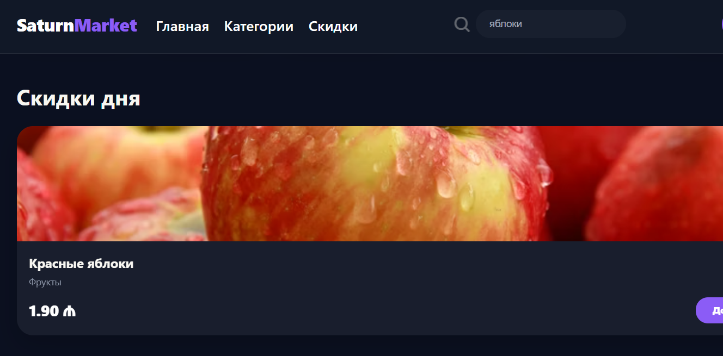
Реализация поиска
Система поиска позволяет находить товары по названию или категории. Поиск обновляет результаты в реальном времени без перезагрузки страницы.

Slide 12
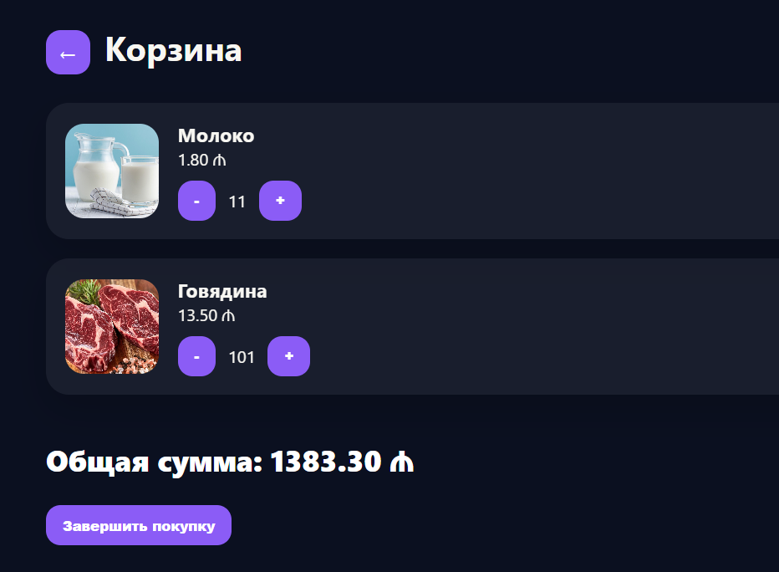
Корзина
Корзина используется для хранения выбранных пользователем товаров. В ней реализована возможность изменения количества товаров и подсчёта общей стоимости заказа.

Slide 13
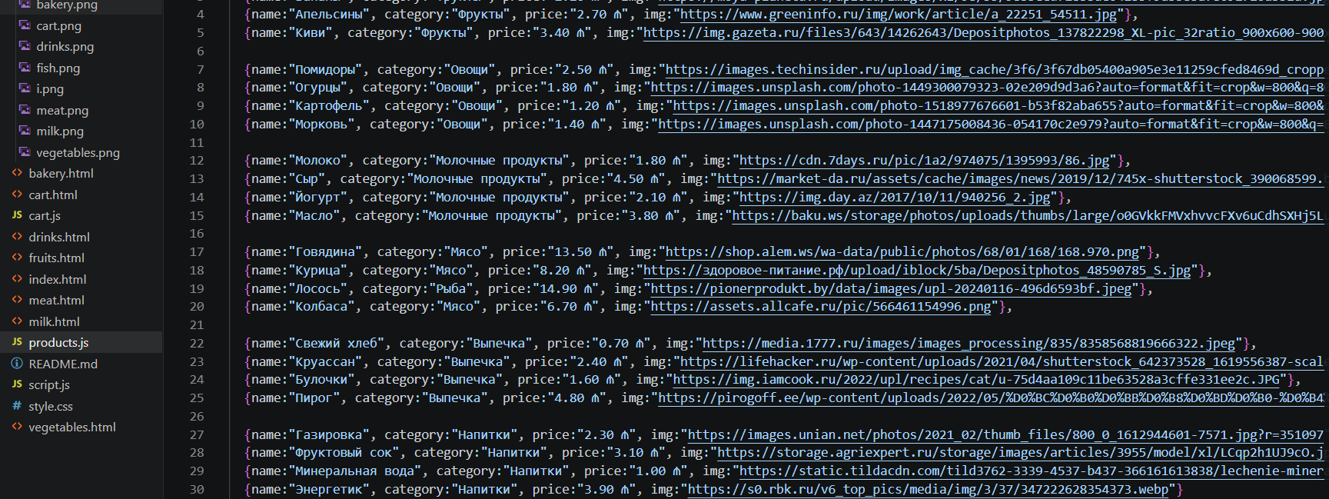
products.js
Файл products.js использовался для хранения информации о товарах веб-сайта. В данном файле были реализованы массивы объектов, содержащие название товара, категорию, стоимость и изображение, что позволило динамически выводить карточки товаров на страницах сайта. В крупных веб-проектах данные о товарах обычно хранятся в базе данных и передаются на сайт через backend и API. В данном проекте использовался упрощённый вариант реализации, при котором информация о товарах была сохранена в отдельном JavaScript файле и динамически выводилась на страницы веб-сайта.

Slide 14
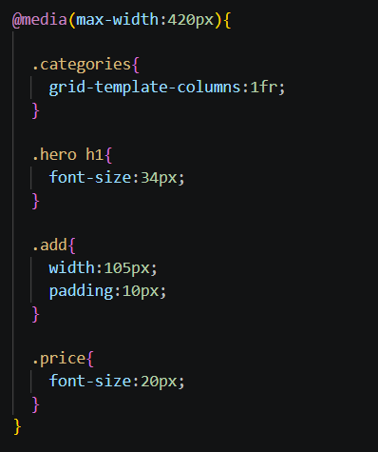
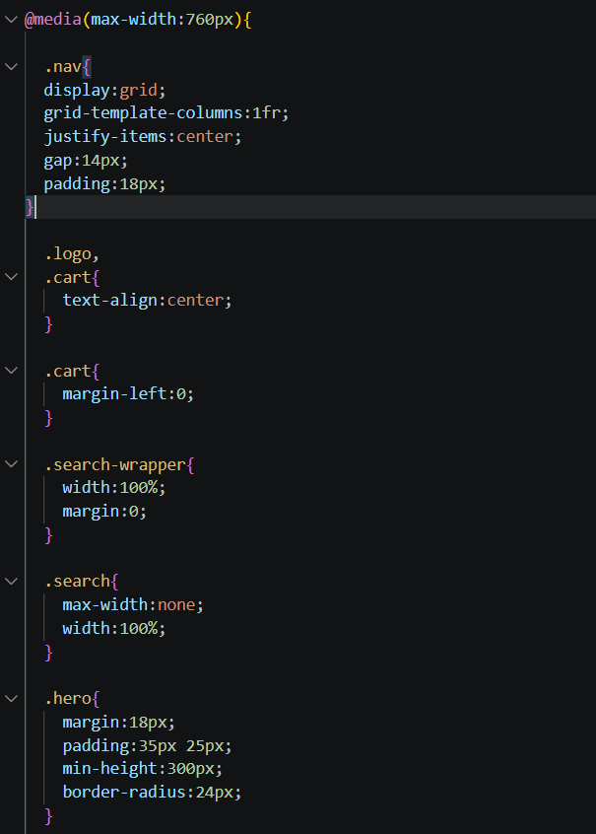
Адаптивный дизайн
Адаптивный дизайн обеспечивает корректное отображение веб-сайта на различных устройствах. Для этого были использованы media queries и гибкая структура интерфейса.

Slide 15
localStorage
localStorage использовался для сохранения данных корзины в браузере пользователя. Благодаря этому информация сохраняется даже после обновления страницы. Адаптивный дизайн
UI / UX решения
При разработке интерфейса были использованы современные UI и UX решения, включая hover-анимации, loader и минималистичный дизайн. Это позволило сделать интерфейс более удобным и визуально привлекательным.

Slide 16
GitHub Pages
GitHub Pages использовался для публикации готового проекта в интернете. Это позволило получить публичную ссылку для доступа к веб-сайту.
Преимущества проекта
Основными преимуществами проекта являются современный интерфейс, адаптивность и интерактивность. Также веб-сайт обладает удобной навигацией и простым пользовательским интерфейсом.
Заключение
В ходе выполнения проекта был разработан современный веб-сайт продуктового магазина с адаптивным дизайном и интерактивным функционалом. Проект позволил закрепить практические навыки работы с HTML, CSS и JavaScript.

Slide 17
Спасибо за внимание

